Slide 1
Over traditie als geschenk en obstakel
Zesde verwonderlezing
in De Ark
op 28 april 2021
Ds. Piet van Veldhuizen

Slide 2
Wat is (een) traditie?
Traditie = ‘wat doorgegeven wordt’
Een geheel van verhalen en gewoontes
De manier waarop het verleden het heden draagt en vormt
Religieuze tradities, nationale tradities, familietradities
Nestgeur, thuisgevoel, ‘waarheid’

Slide 3
Hoe je het tegenkomt
Protestant en katholiek
Ramadan en de oranje tompouce
Bij wie vieren we dit jaar Sinterklaas?
Met de verkeerde vriend(in) thuiskomen
Tradities veranderen voortdurend, maar traag
(voorbeeld: Sinterklaas)
(Voorbeeld: kerkdiensten)

Slide 4
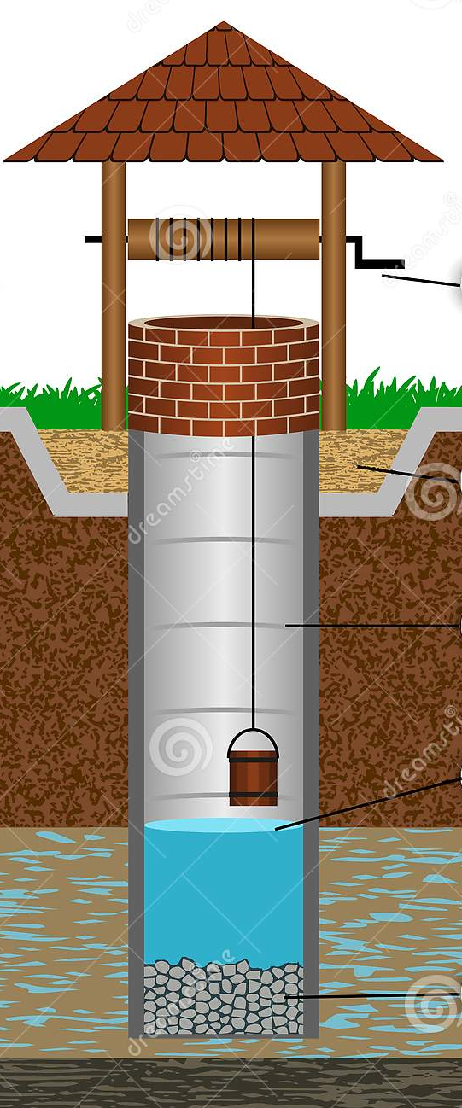
Het beeld van de waterput
Het water is van de wereld, van iedereen
De put die toegang tot het water geeft, is van degene die hem gemaakt heeft
Traditie: toegang tot het levenswater – ‘zo zijn onze manieren’

Slide 5

Een onderzoek naar waterputverhalen
Een vreemdeling bij de waterput
Traditie die scheiding maakt
Johannes 4: hoe gaat Jezus met traditie om?

Slide 6
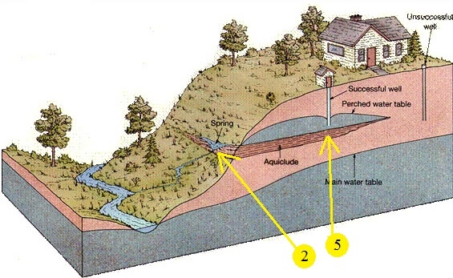
Waterput en bron
Nederlands: Waterput Bron
Engels: Well Spring
Duits: Brunnen Quelle
Frans: Puits Source
Hebreeuws: Be’er Ain
Grieks: Frear Pègè

Slide 7
Bronnen, waterputten, regenbakken in de Bijbel
Regenbakken: stilstaand water, niet-levend
In verhalen, voorschriften, profetieën
Bronnen: levend water, ‘ain’ = ‘oog’
Vooral in poëzie, positief, zegen, geschenk
Waterputten: levend water maar onder beheer
Vooral in verhalen, er is altijd een probleem

Slide 8
Verhalen over de waterput in Genesis en Exodus
Er is een waterput in het veld / buiten de stad
Er gaat een reiziger bij de waterput zitten
Dan komt er een meisje aan
Een van beiden heeft de ander nodig om aan water te komen
De man wordt als gast ontvangen bij de familie van het meisje
Hij wil met haar trouwen maar dat gaat zomaar niet

Slide 9
Verhalen over de waterput
De ontmoeting is buiten, in de vrije ruimte
Wat buiten wél kan, kan in het familiehuis niet
Zo speelt het in waterputverhalen wereldwijd
De put is de plek waar buiten en binnen (natuur en cultuur, vrijheid en conventie) elkaar ontmoeten
Het water staat voor de levensstroom (de liefde), de put voor wat wij eromheen hebben gebouwd

Slide 10
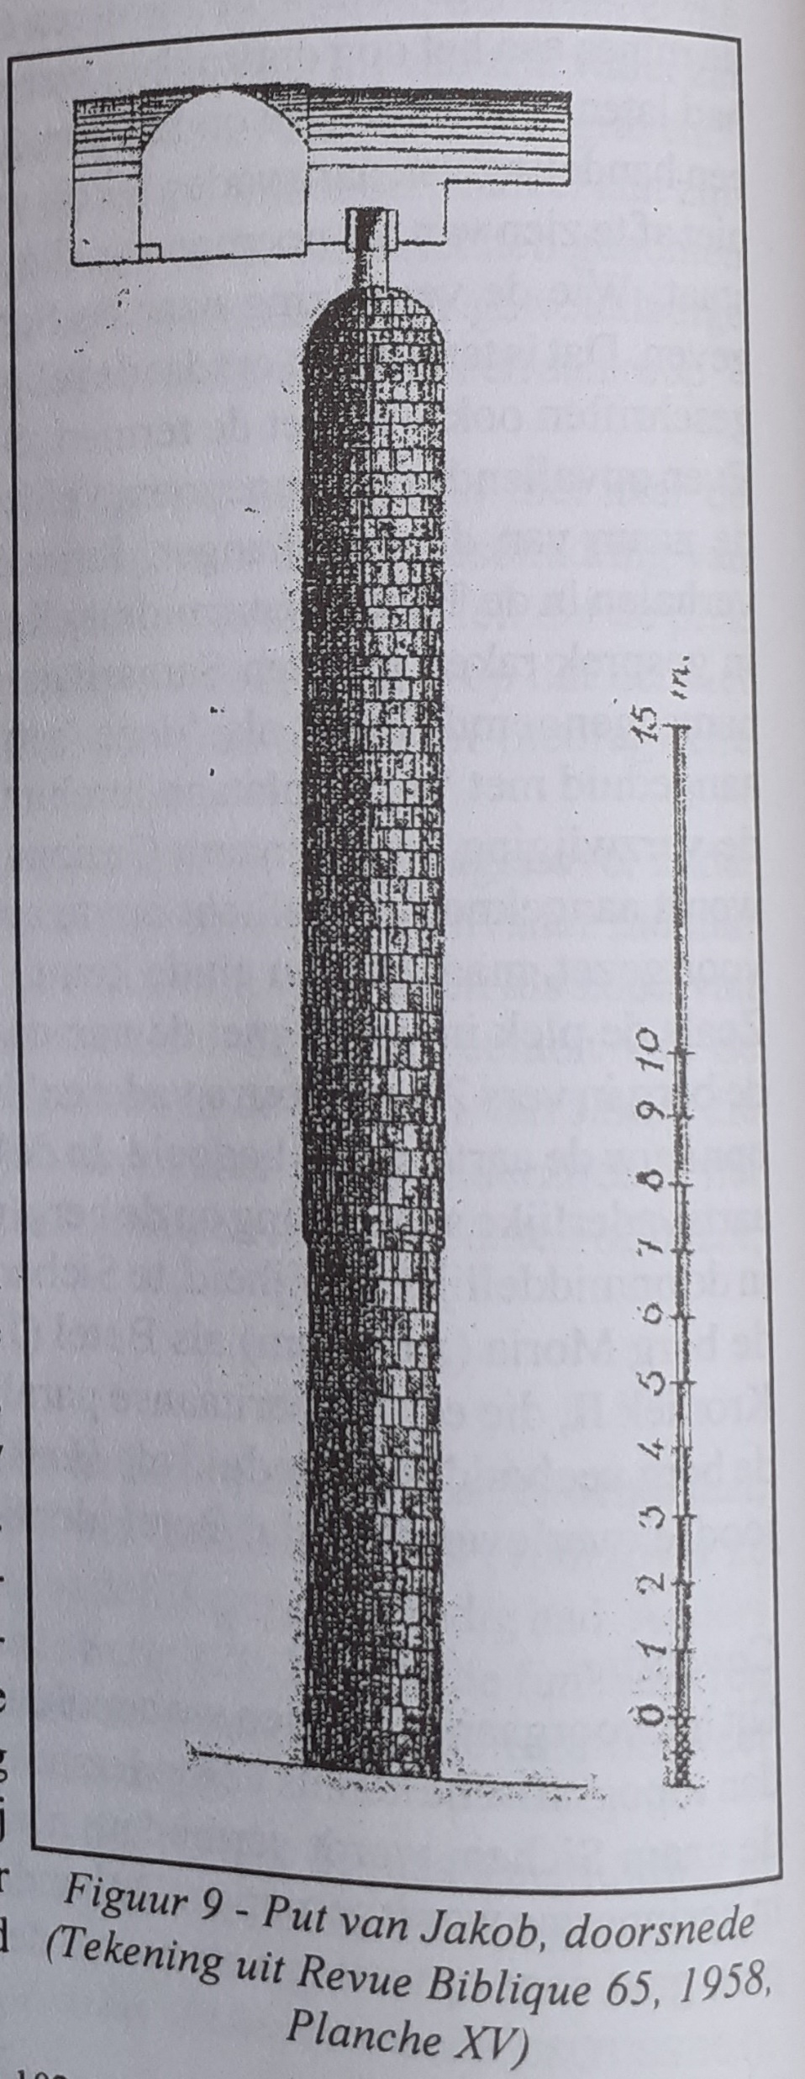
Jezus en de Samaritaanse
Het bekende verhaalschema
De Jacobsput bij Sichar/Sichem
“Hoe kun jij als Jood mij, een
Samaritaanse, om water vragen?”
“Want Joden gebruiken niet samen
met Samaritanen”
En dan een gesprek over tradities!

Slide 11
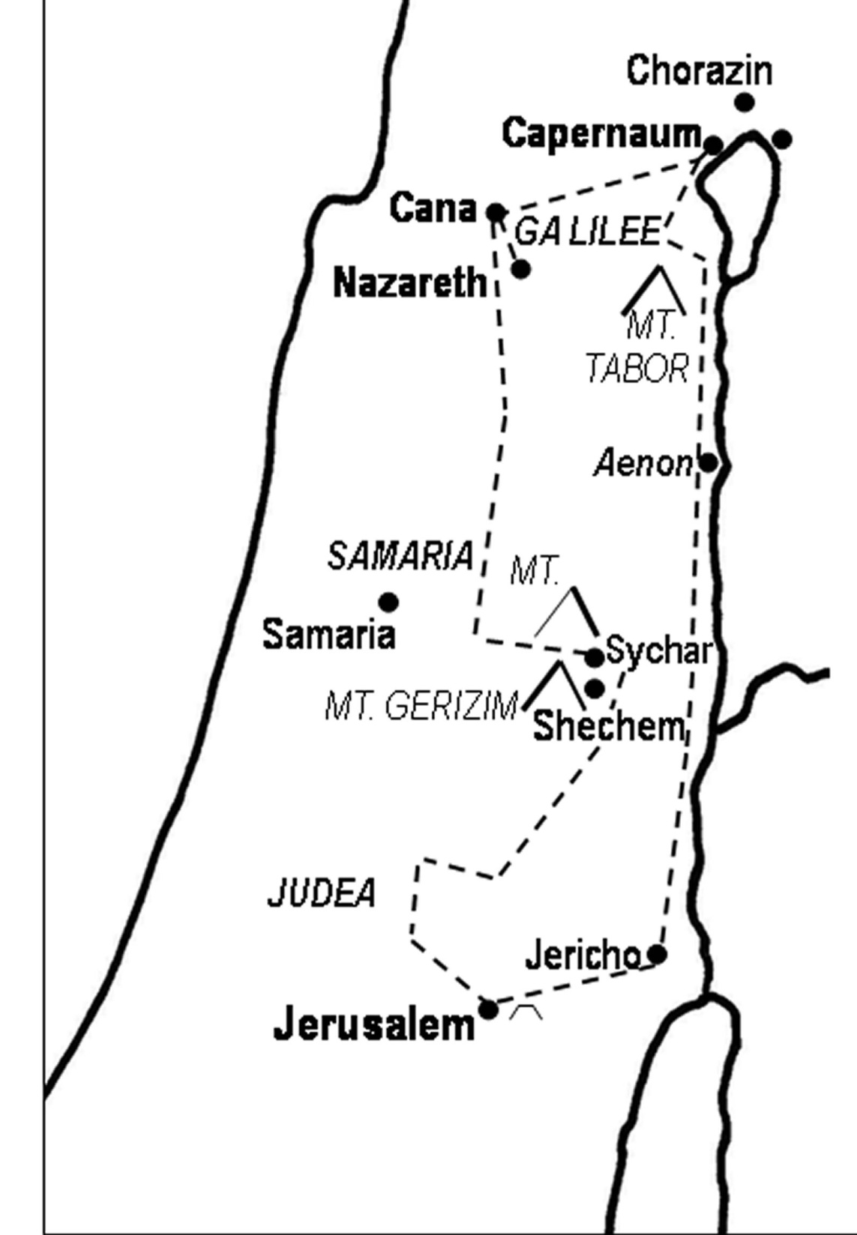
Joden en Samaritanen
Ze houden zich beiden aan
de Tora (Boeken van Mozes)
Ze hebben elk hun heilige
berg
Sion (Jeruzalem) of
Gerizim (Sichem)
De twist gaat over de juiste
plek om God te eren

Slide 12
De boodschap van Jezus bij de traditie
Wie een bron in zichzelf heeft, heeft geen waterput nodig
Het joodse verhaal over de zelf-opwellende put
Zie ook Johannes 7:38 – Wie in Mij gelooft, rivieren van levend water zullen uit zijn binnenste stromen
Niet hier of daar God eren, maar in Geest en waarheid (Johannes 4:21-24)

Slide 13
De traditie, de kerk: geschenk en obstakel
Verhalen en gewoonten: we kunnen niet zonder
Ze vormen een huis, een nest, een milieu waarin je elkaar begrijpt
Maar ze maken ook scheiding en sluiten uit
En ze houden goede veranderingen tegen
Het komt aan op de manier waarop je erin staat
Hoe zien we onze identiteit?

Slide 14
Identiteit
Identiteit = eigenheid, wat je onderscheidt van anderen + verbindt met je eigen groep
Nauwere en wijdere identiteiten: familielid, Arkganger, Ambachter, protestant, Nederlander, westerling, christen, mens, schepsel
Wat heb je nodig voor je thuisgevoel, om te ankeren? Heb je het nodig om je tegen andere identiteitsgroepen af te zetten?

Slide 15
Je leeft niet van de put maar van het water
Het waterputverhaal van prins Ananda
“Ik heb je om water gevraagd”
De kunst om voorbij de put te kijken en het water te zien

